Slide 1

Воспитатели: Перунова В.А. Уханова Е.Е.

Slide 2
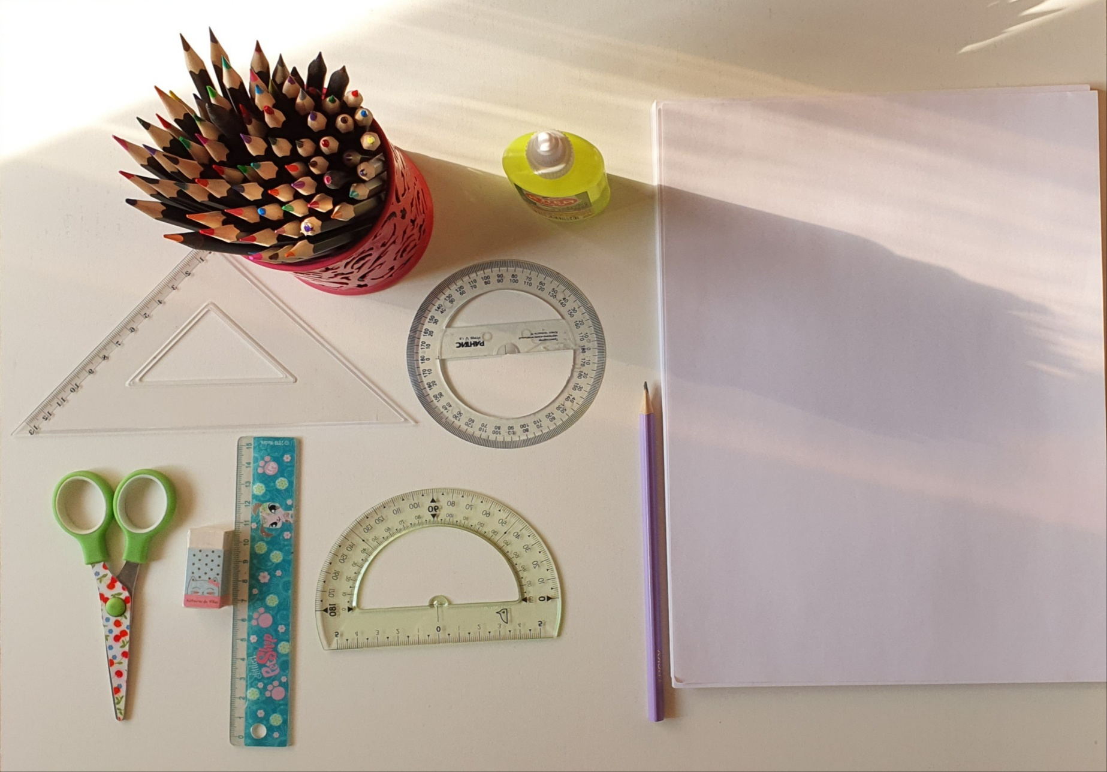
Приготовь необходимый материал. Обведи по контуру. Дорисуй предметы.

Slide 3
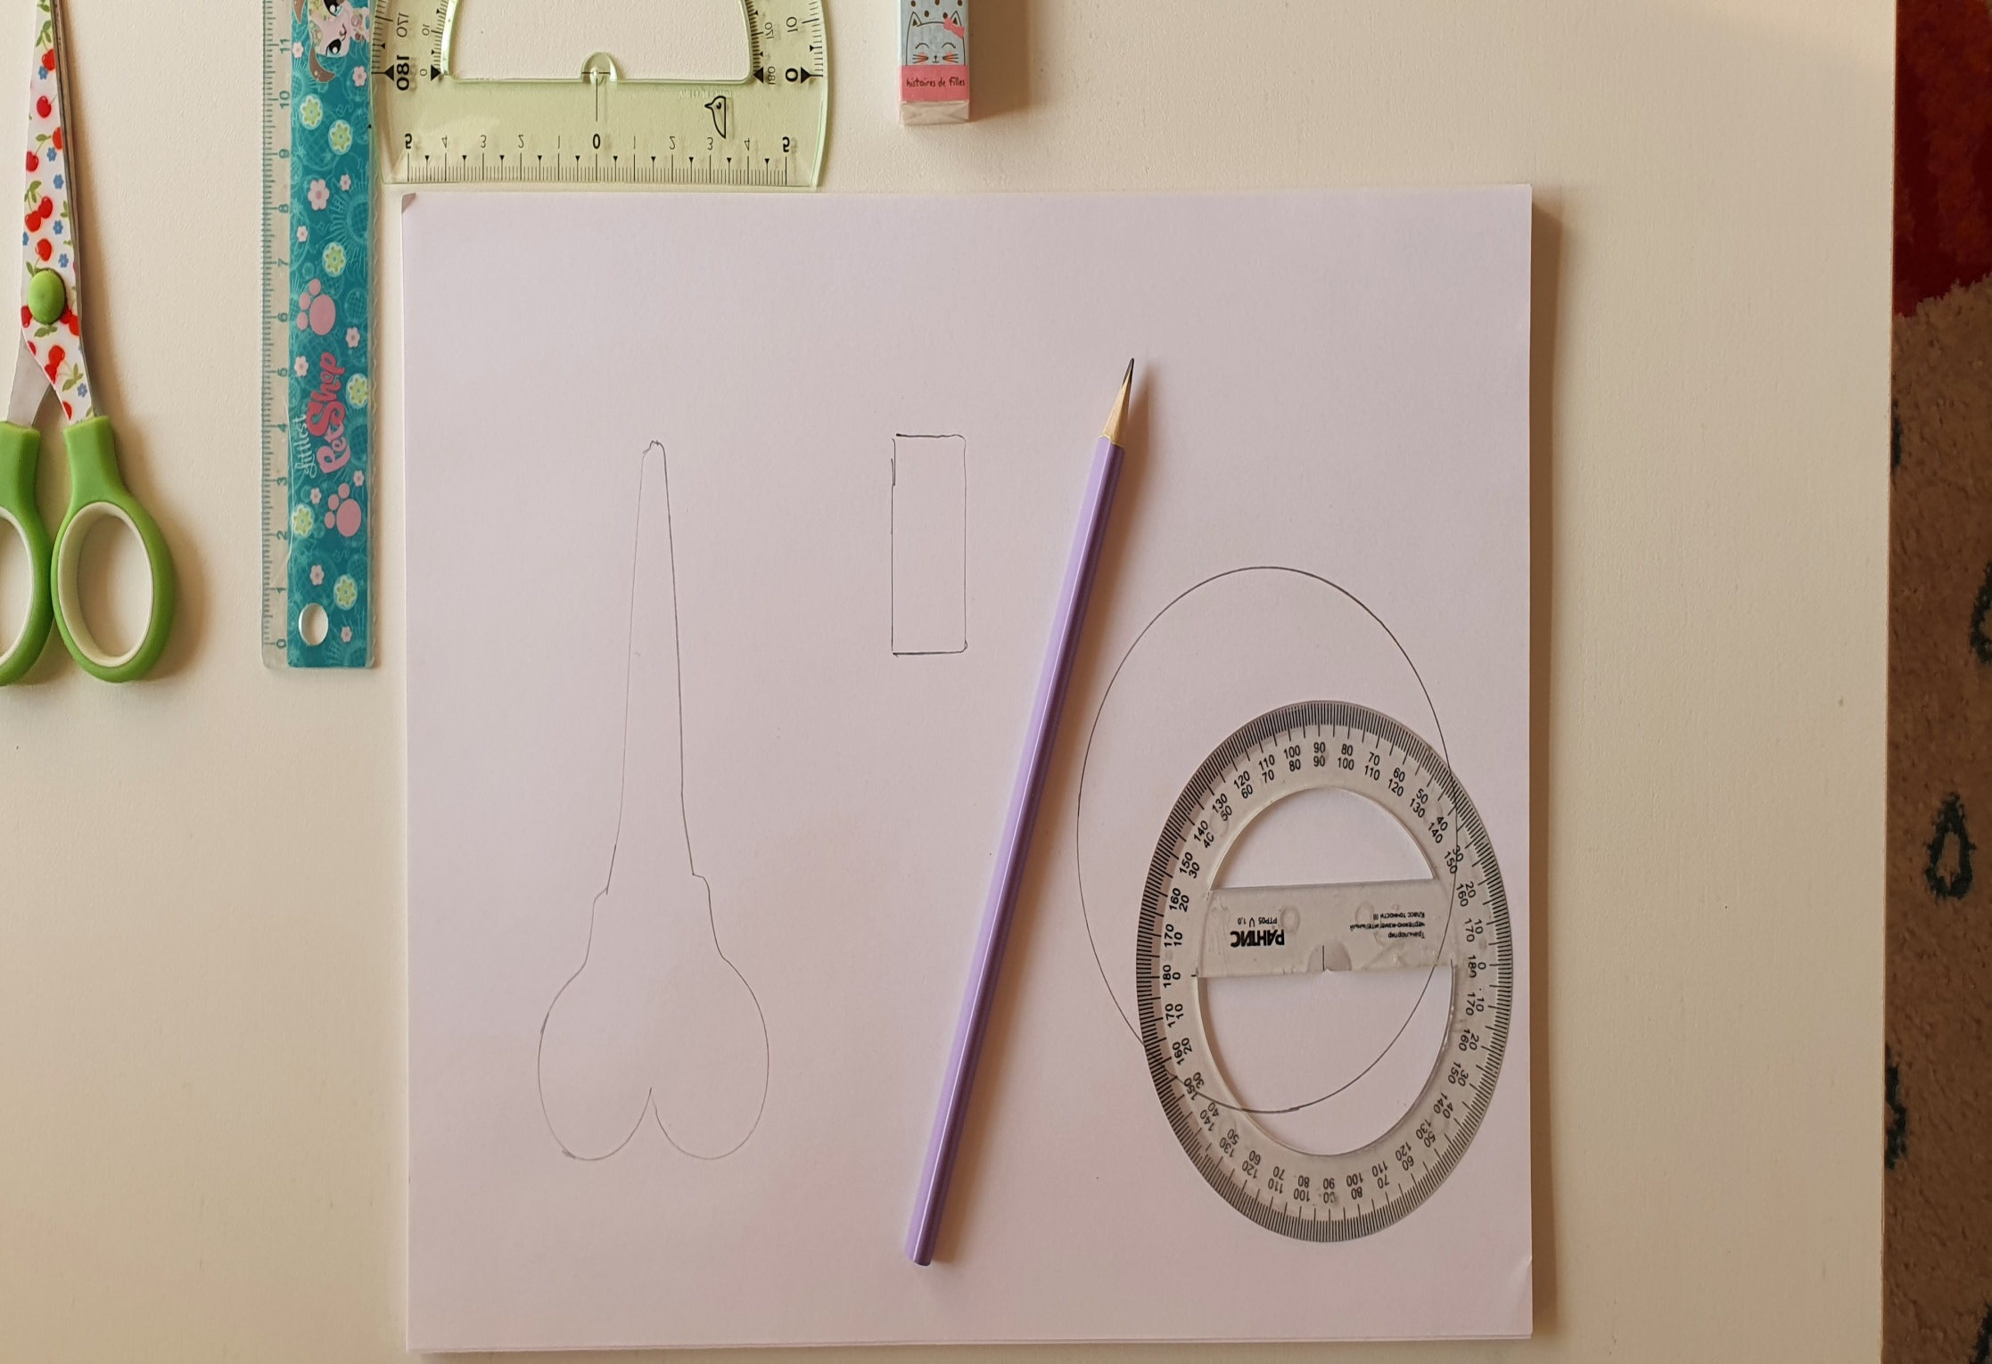
Обведи карандашом ножницы, ластик и линейку

Slide 4
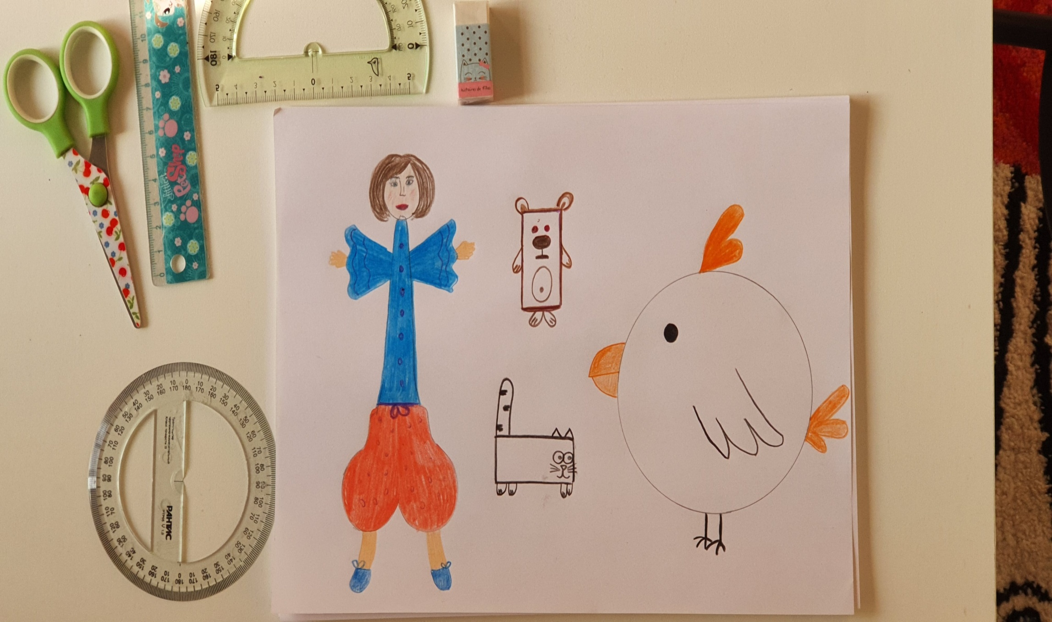
Дорисуй предметы и разукрась их.

Slide 5
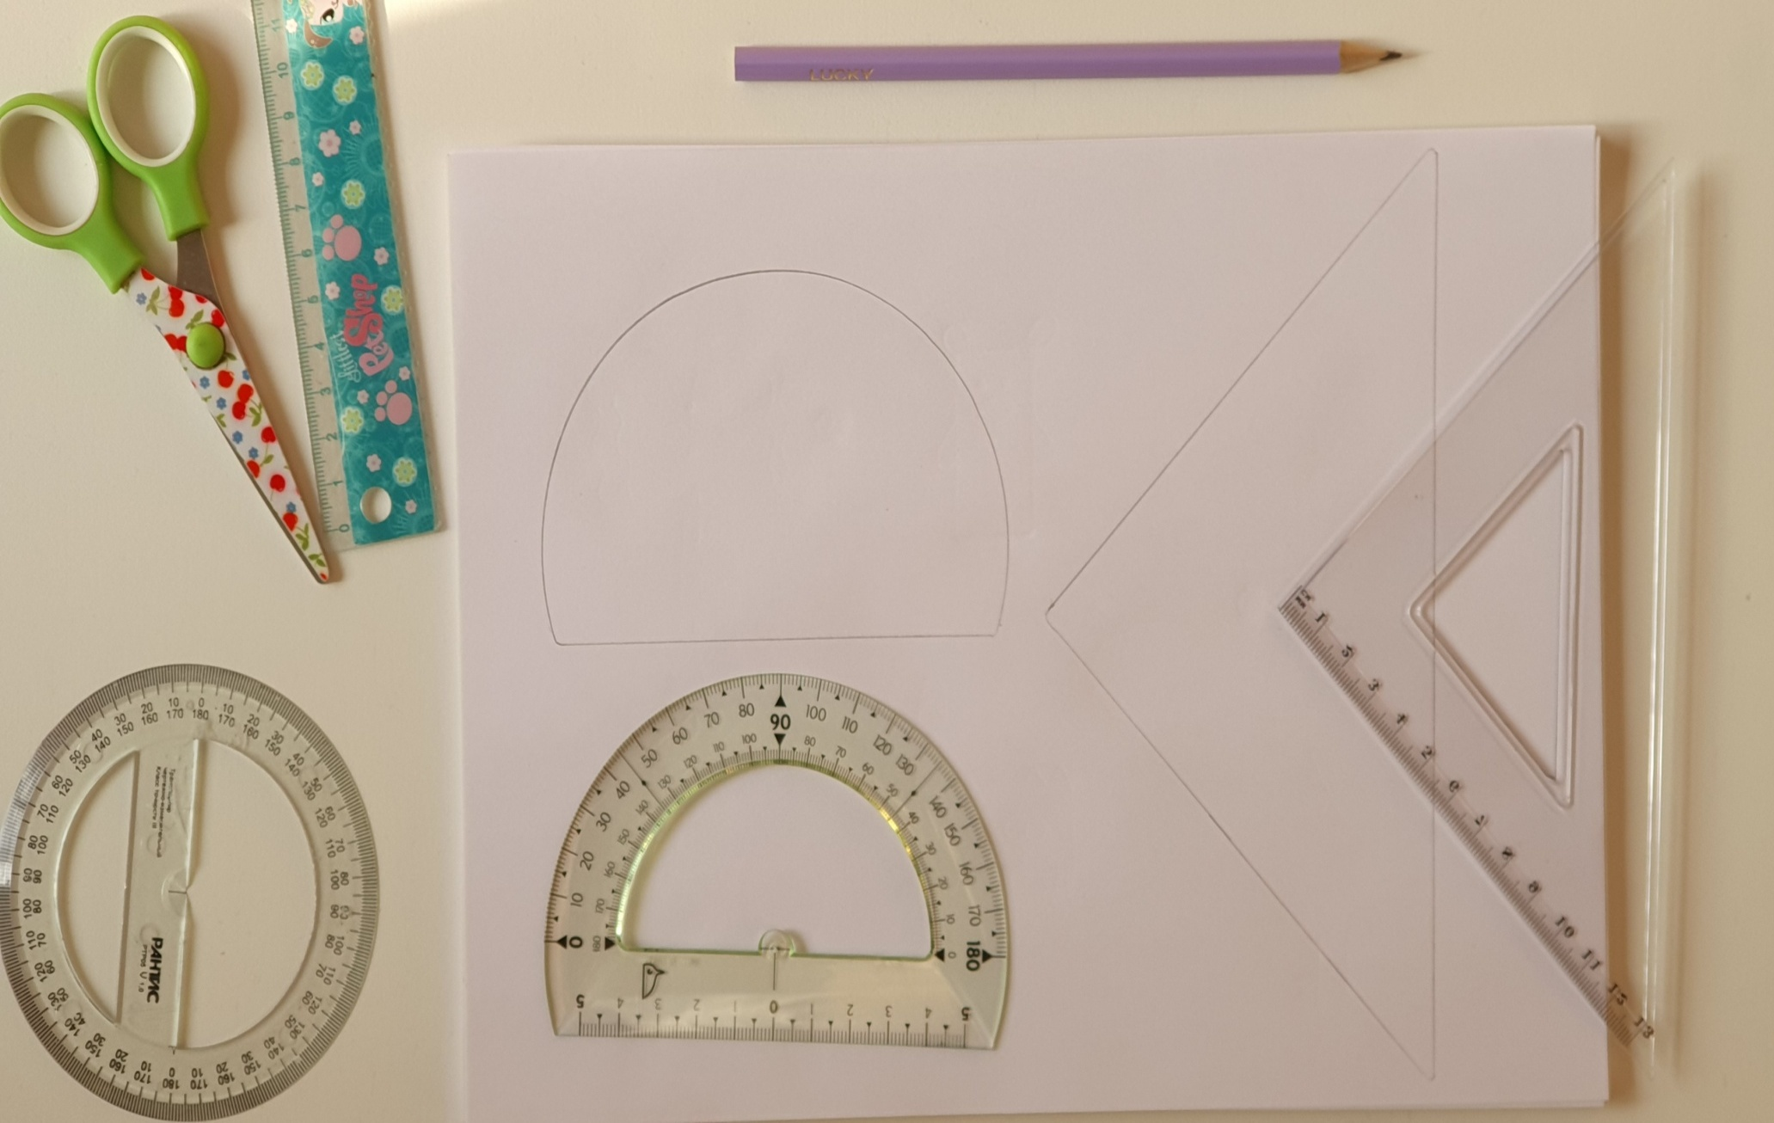
Обведи карандашом разные линейки.

Slide 6
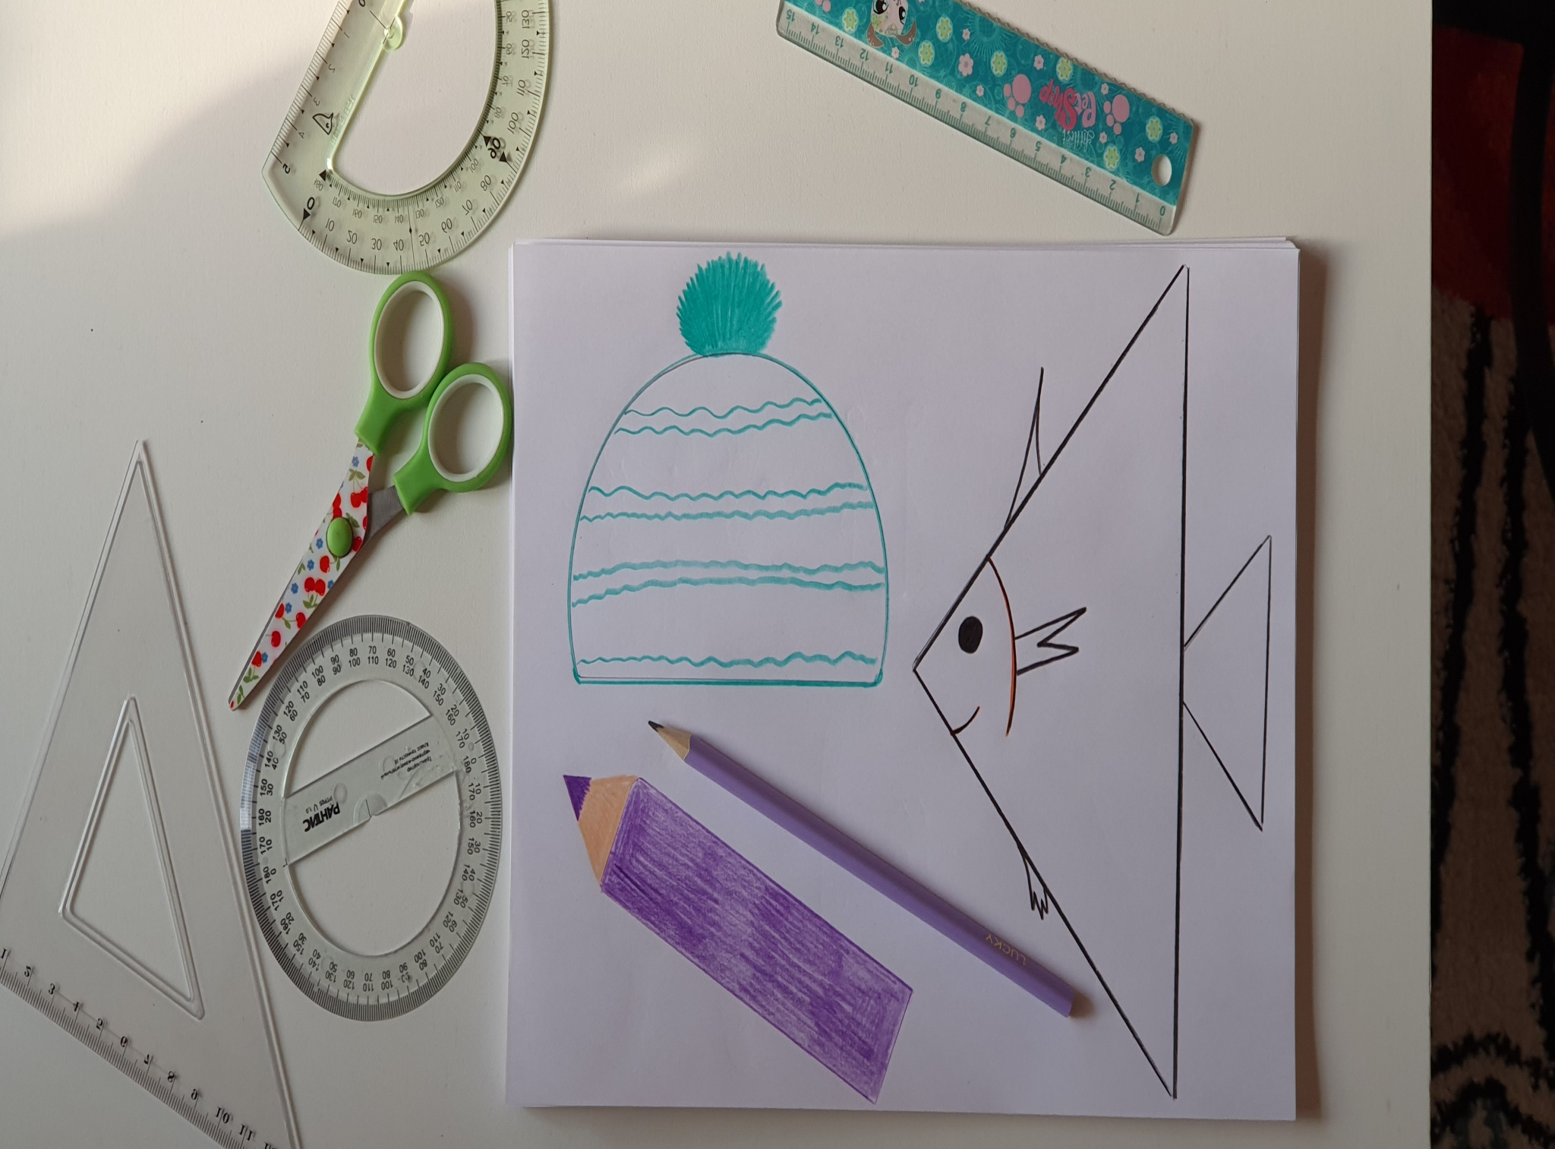
Дорисуй предметы и разукрась их.

Slide 7
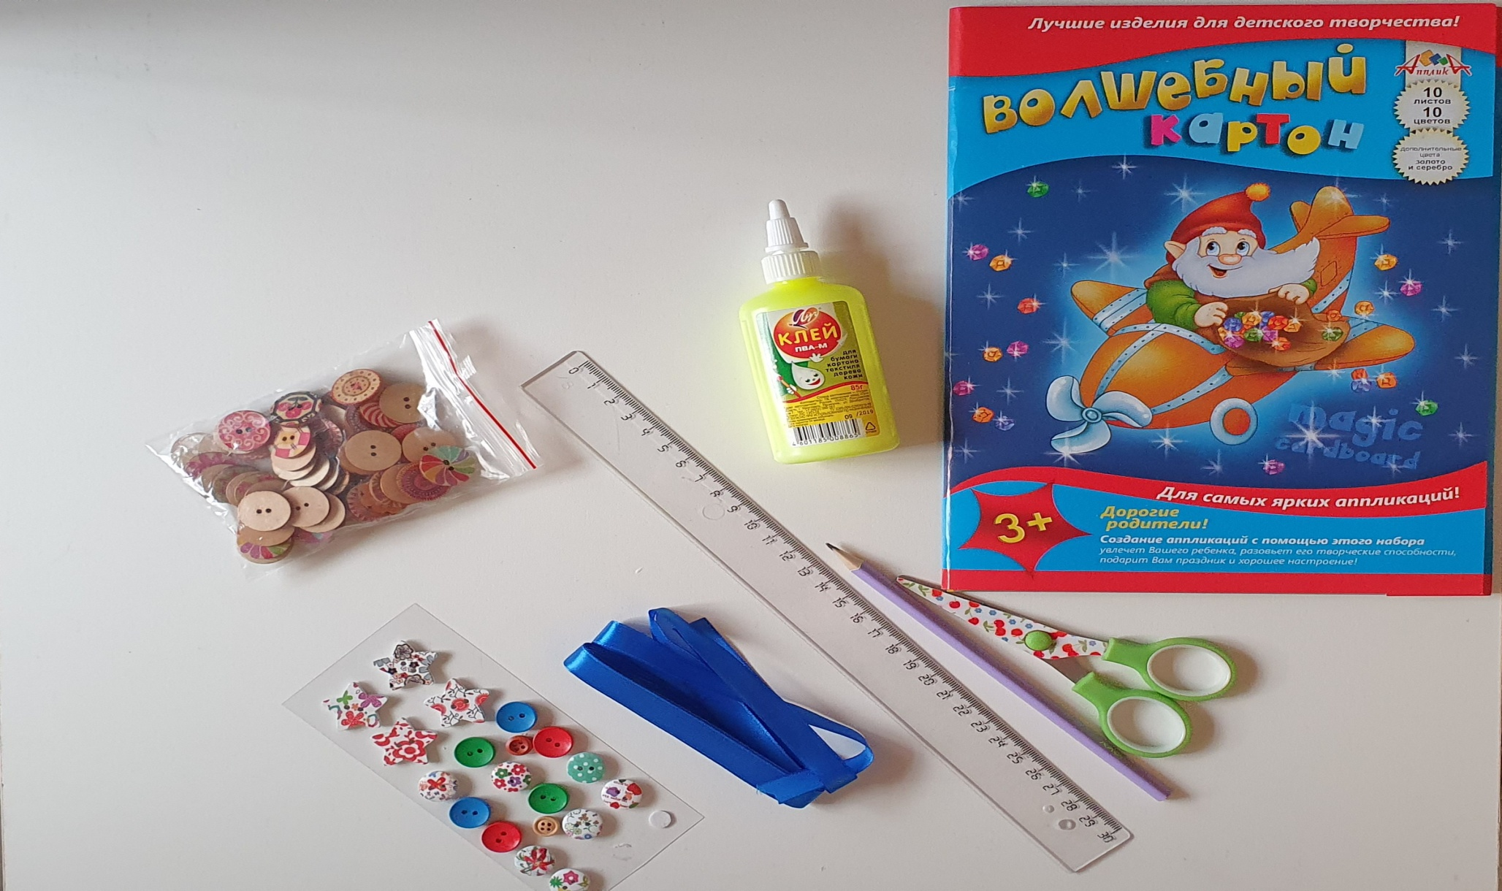
Закладка для книг

Slide 8
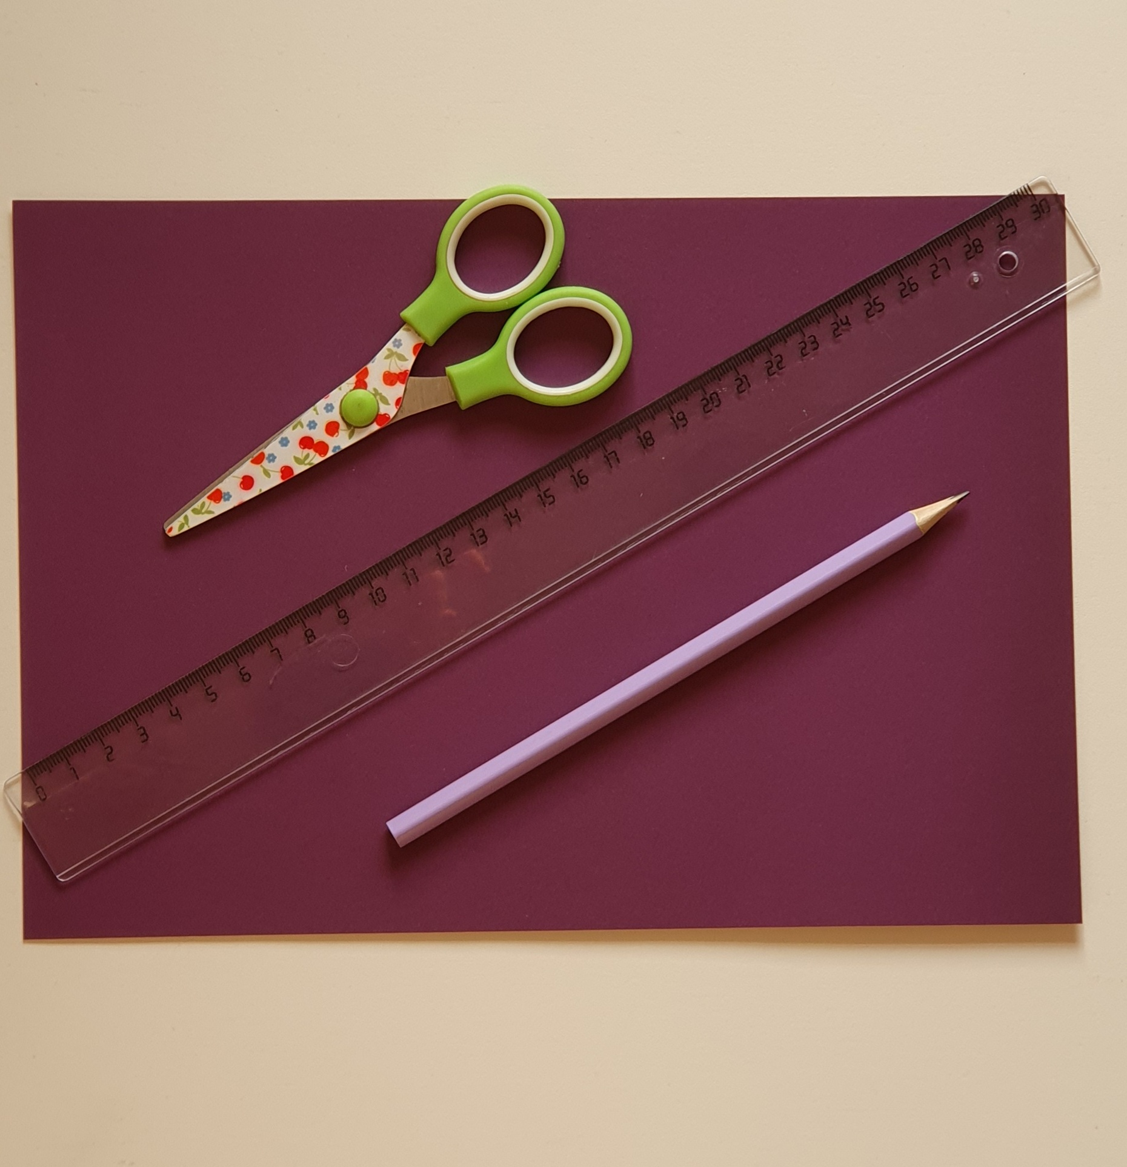
Приготовь необходимый материал.

Slide 9
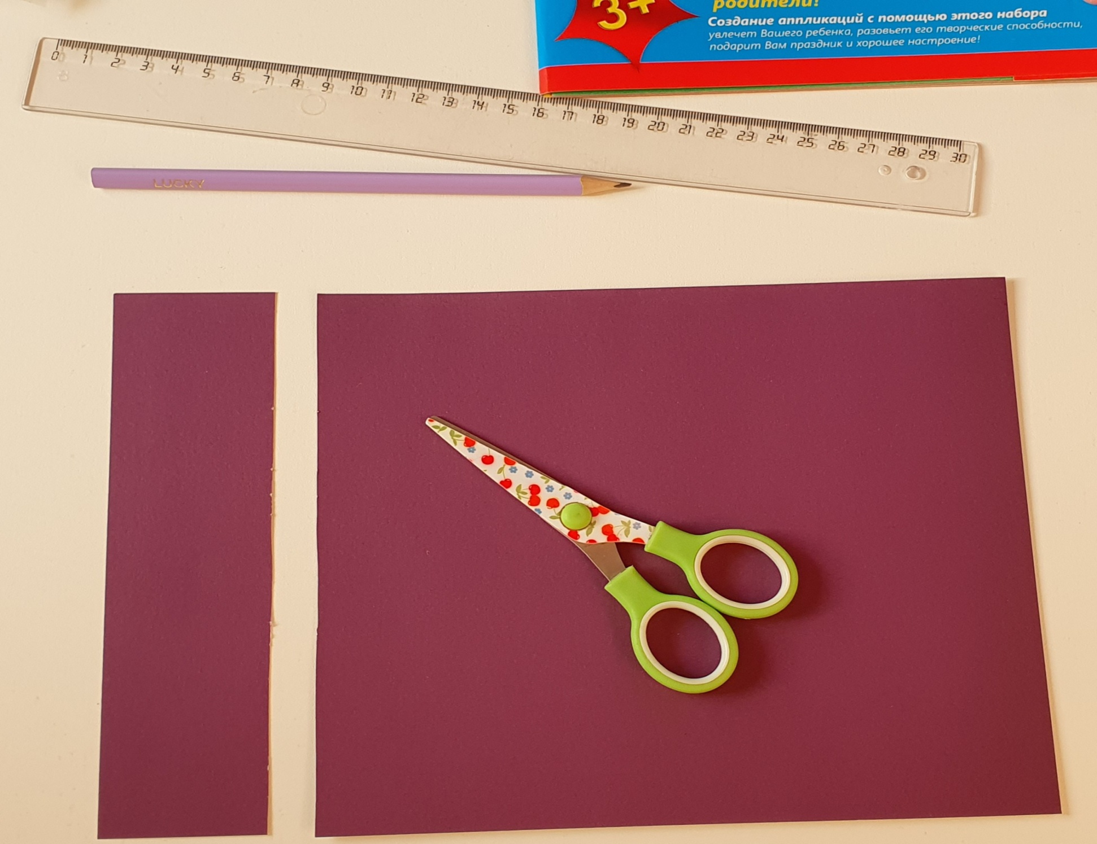
Приготовь отрезок картона шириной 5 см.

Slide 10
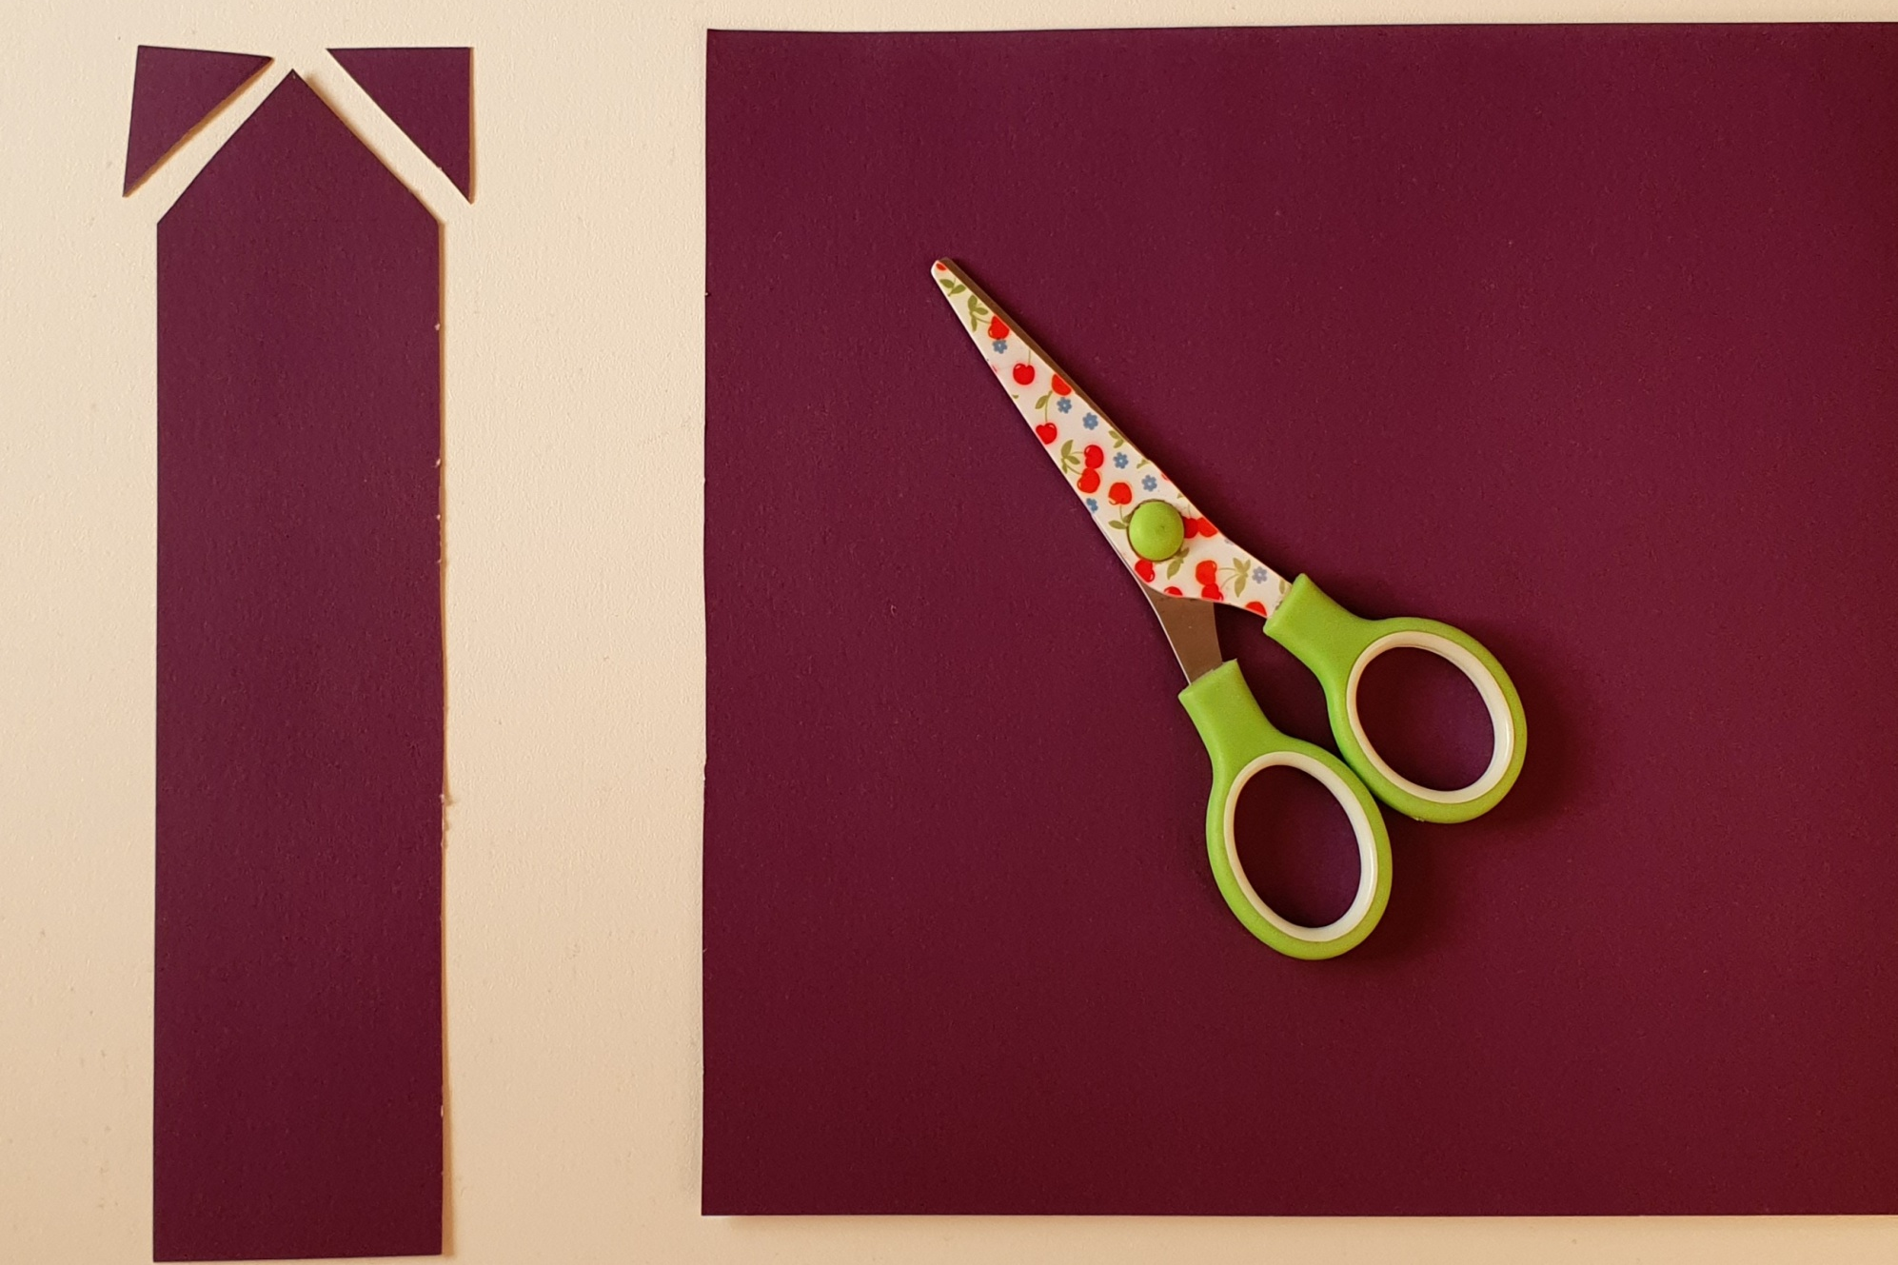
Необходимо срезать углы будущей закладки.

Slide 11
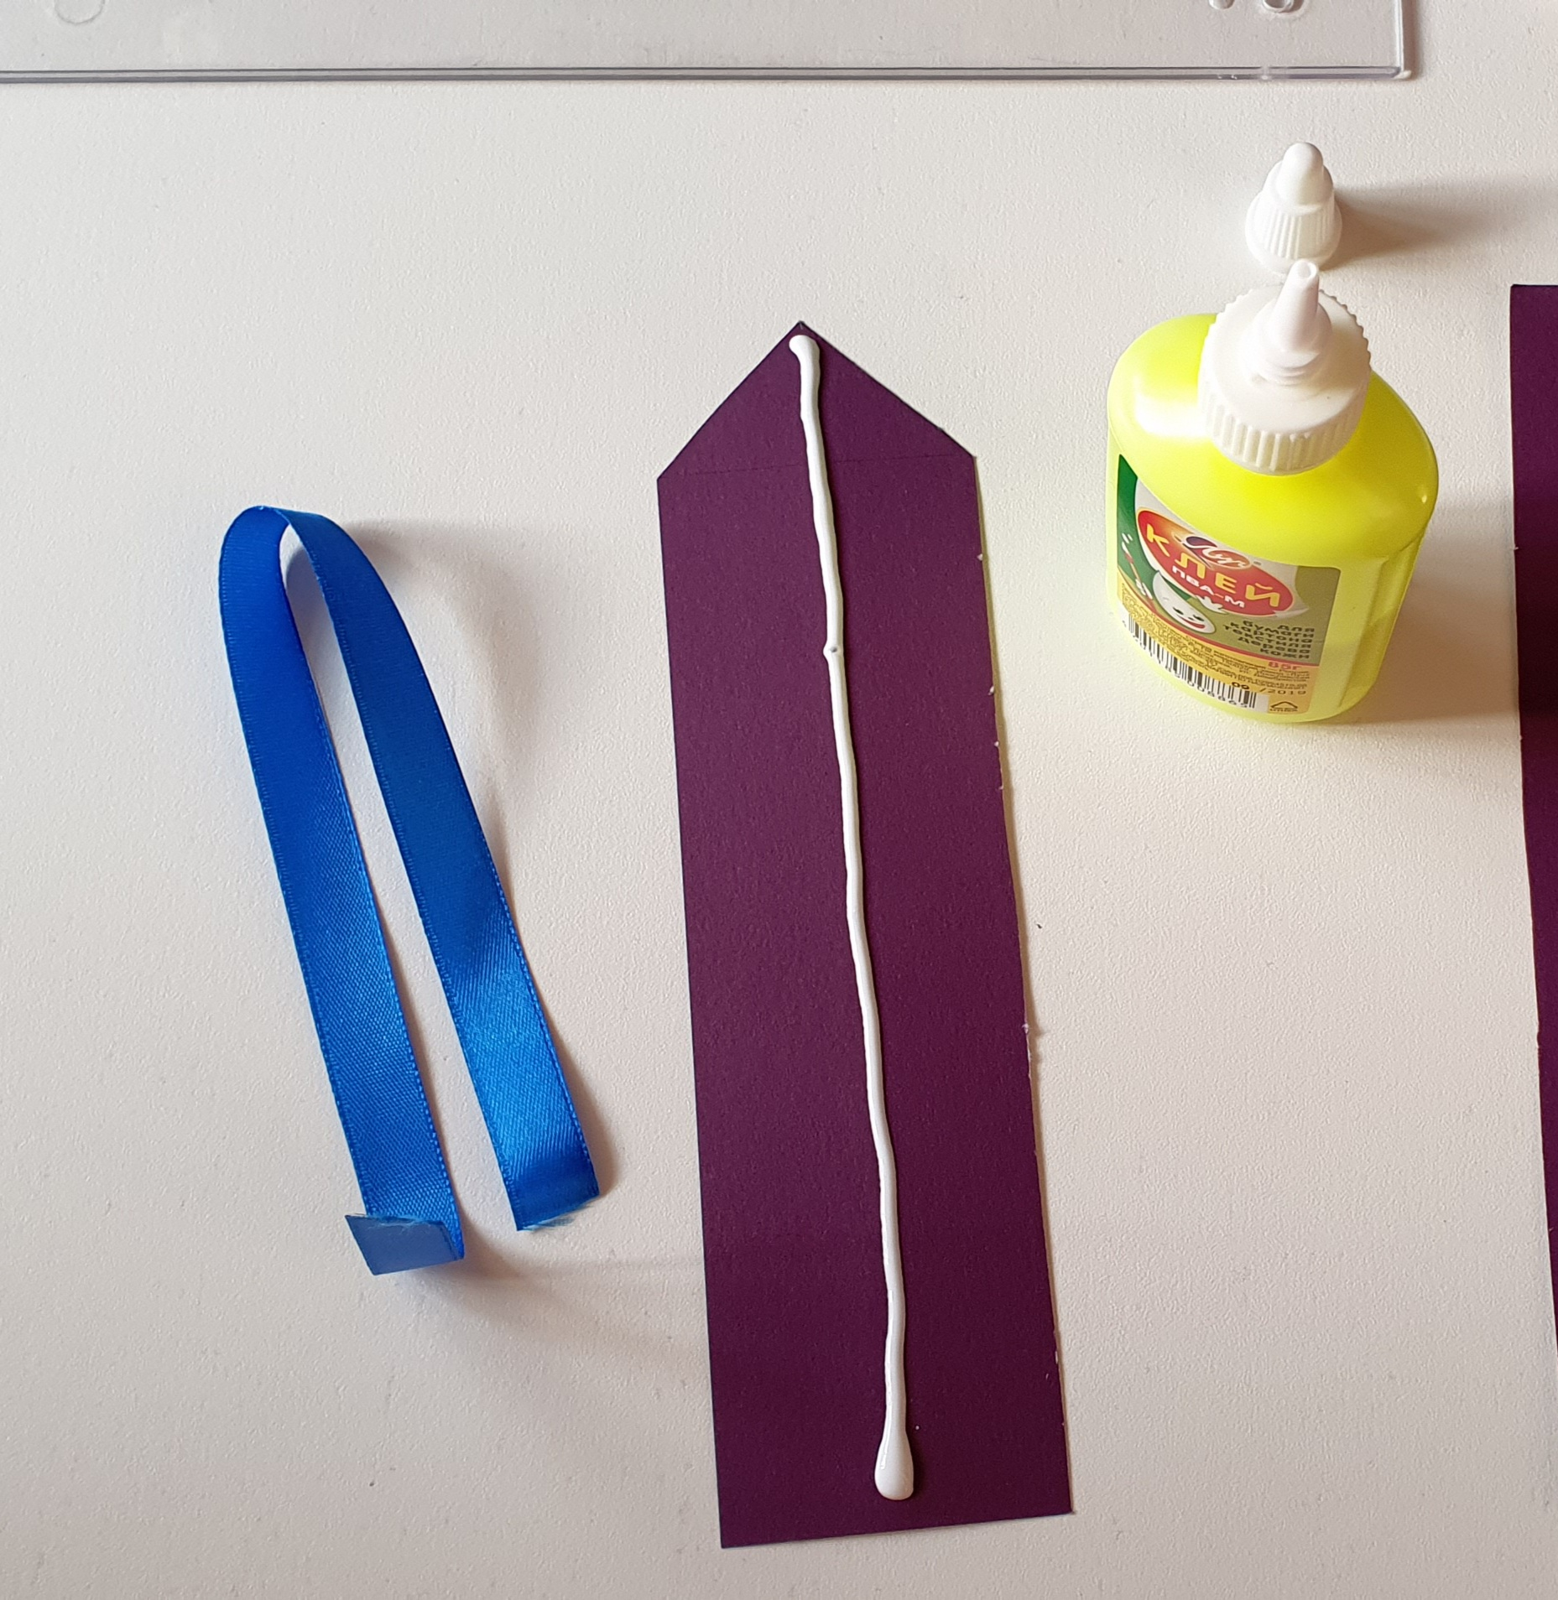
На середину закладки нанеси полоску клея.

Slide 12
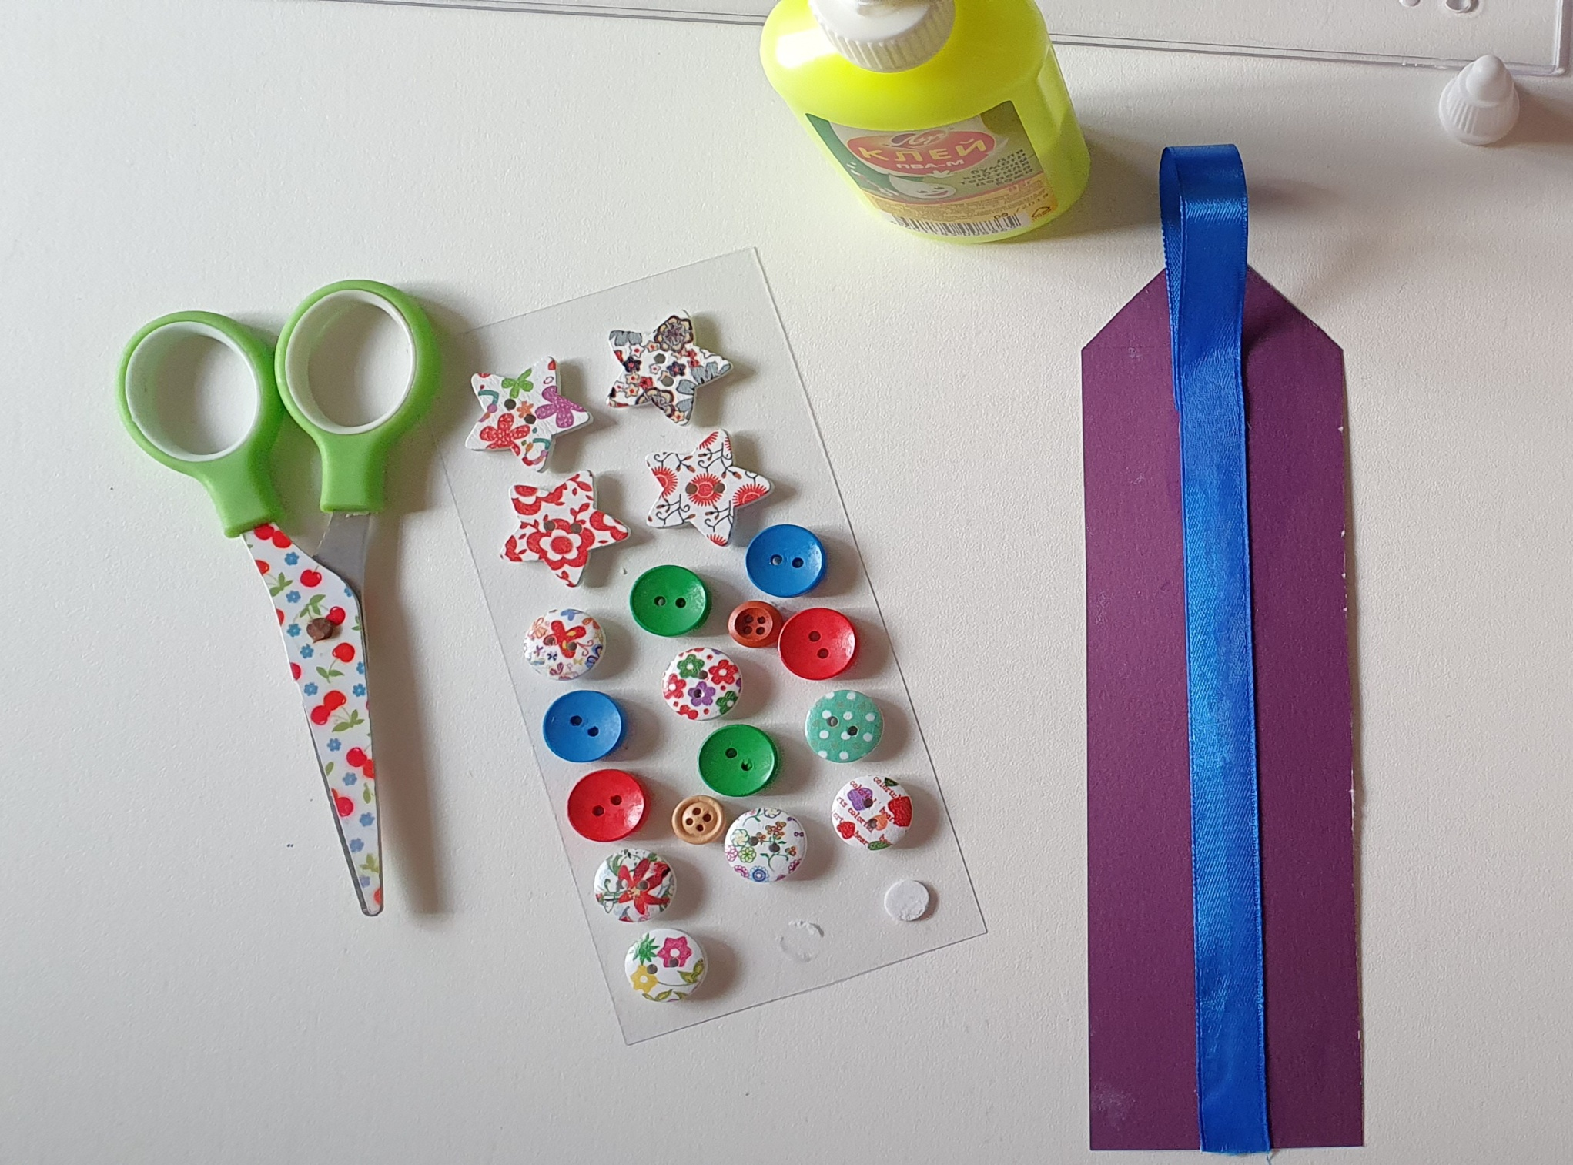
Приклей ленту, сделай на верху петельку.

Slide 13
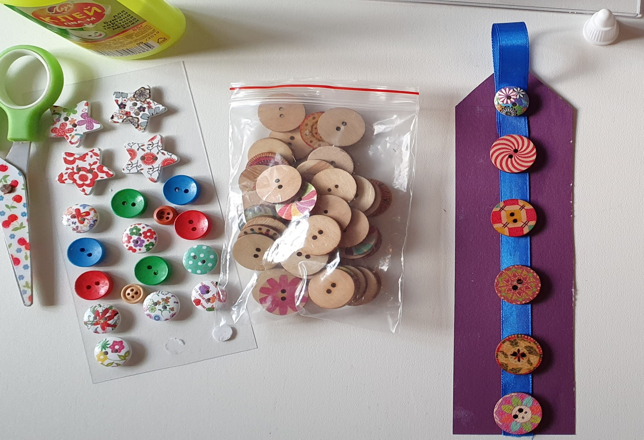
Укрась закладку разными деталями.

Slide 14
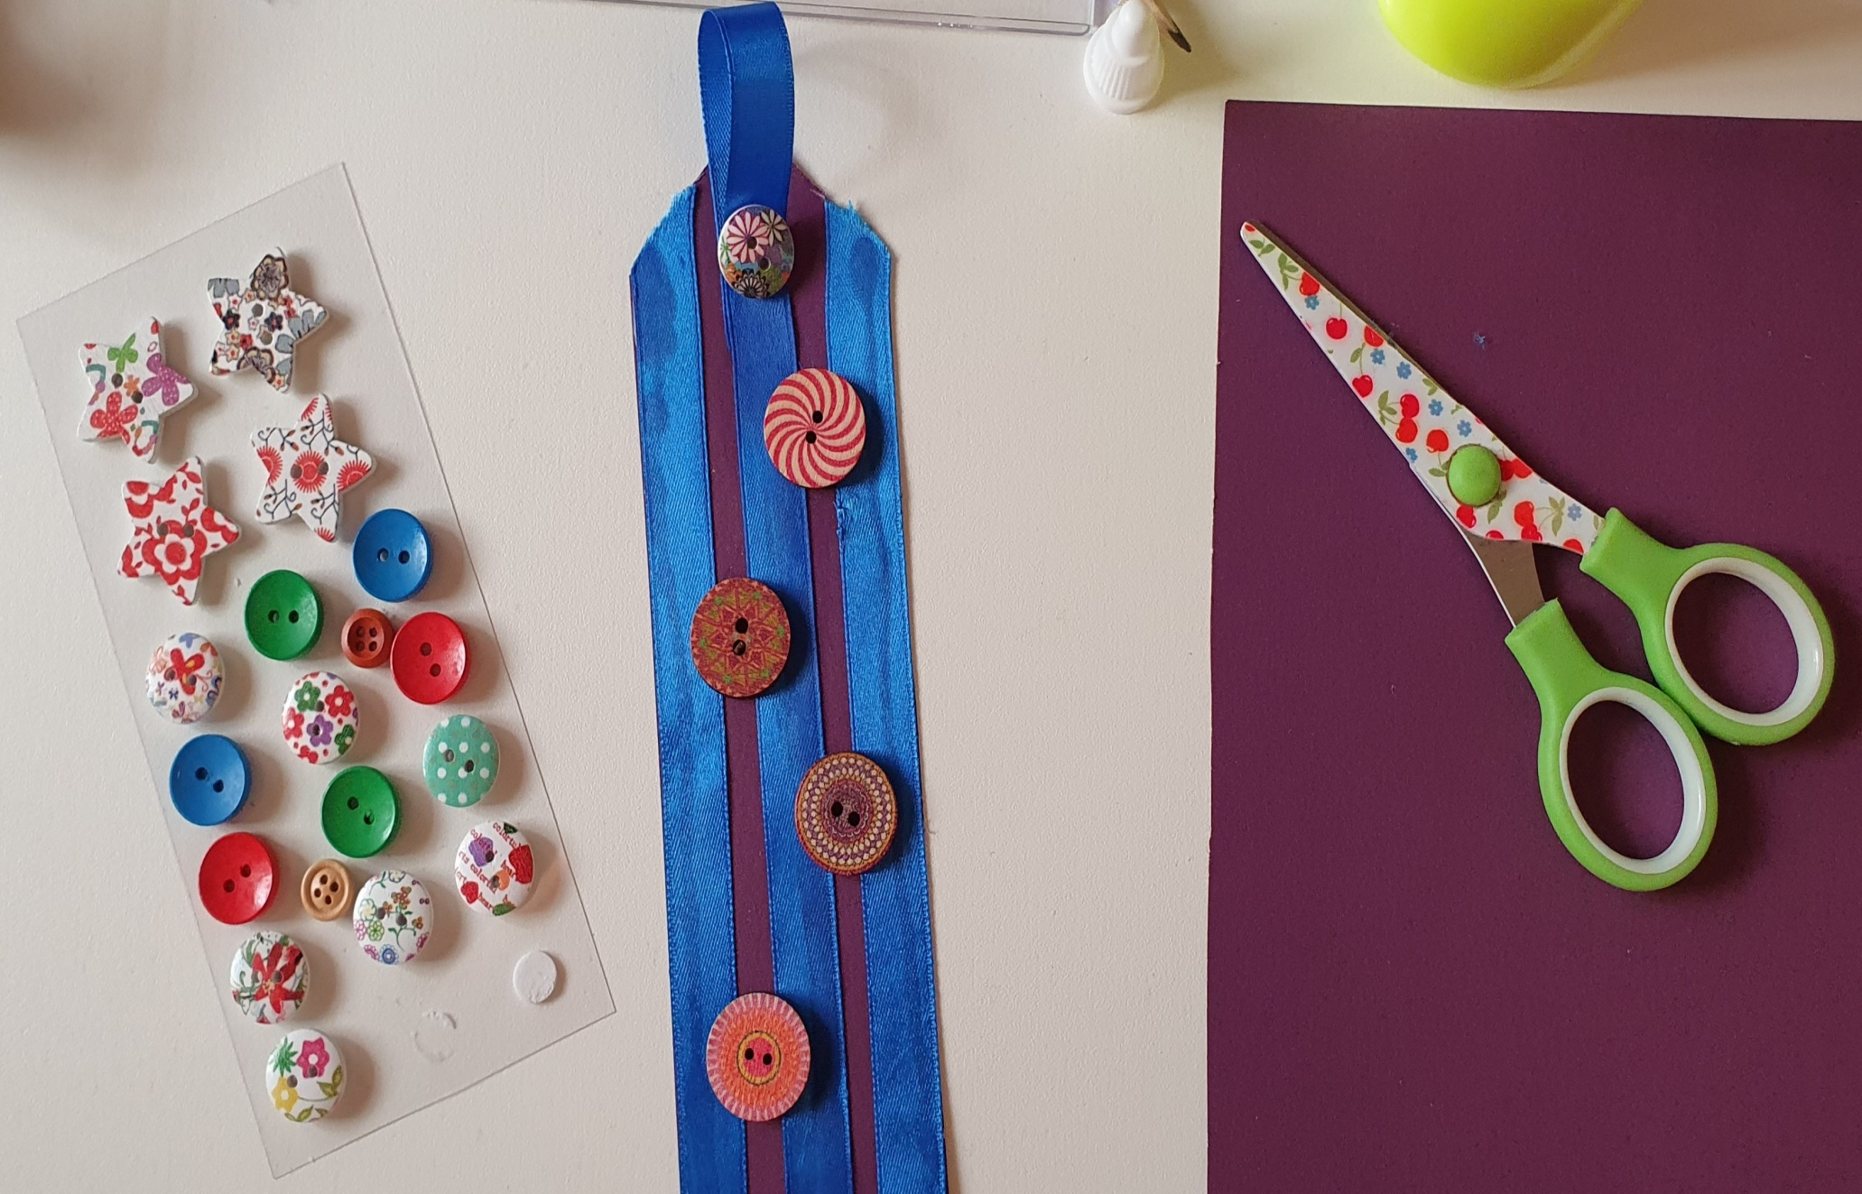
Укрась закладку разными деталями.

Slide 15
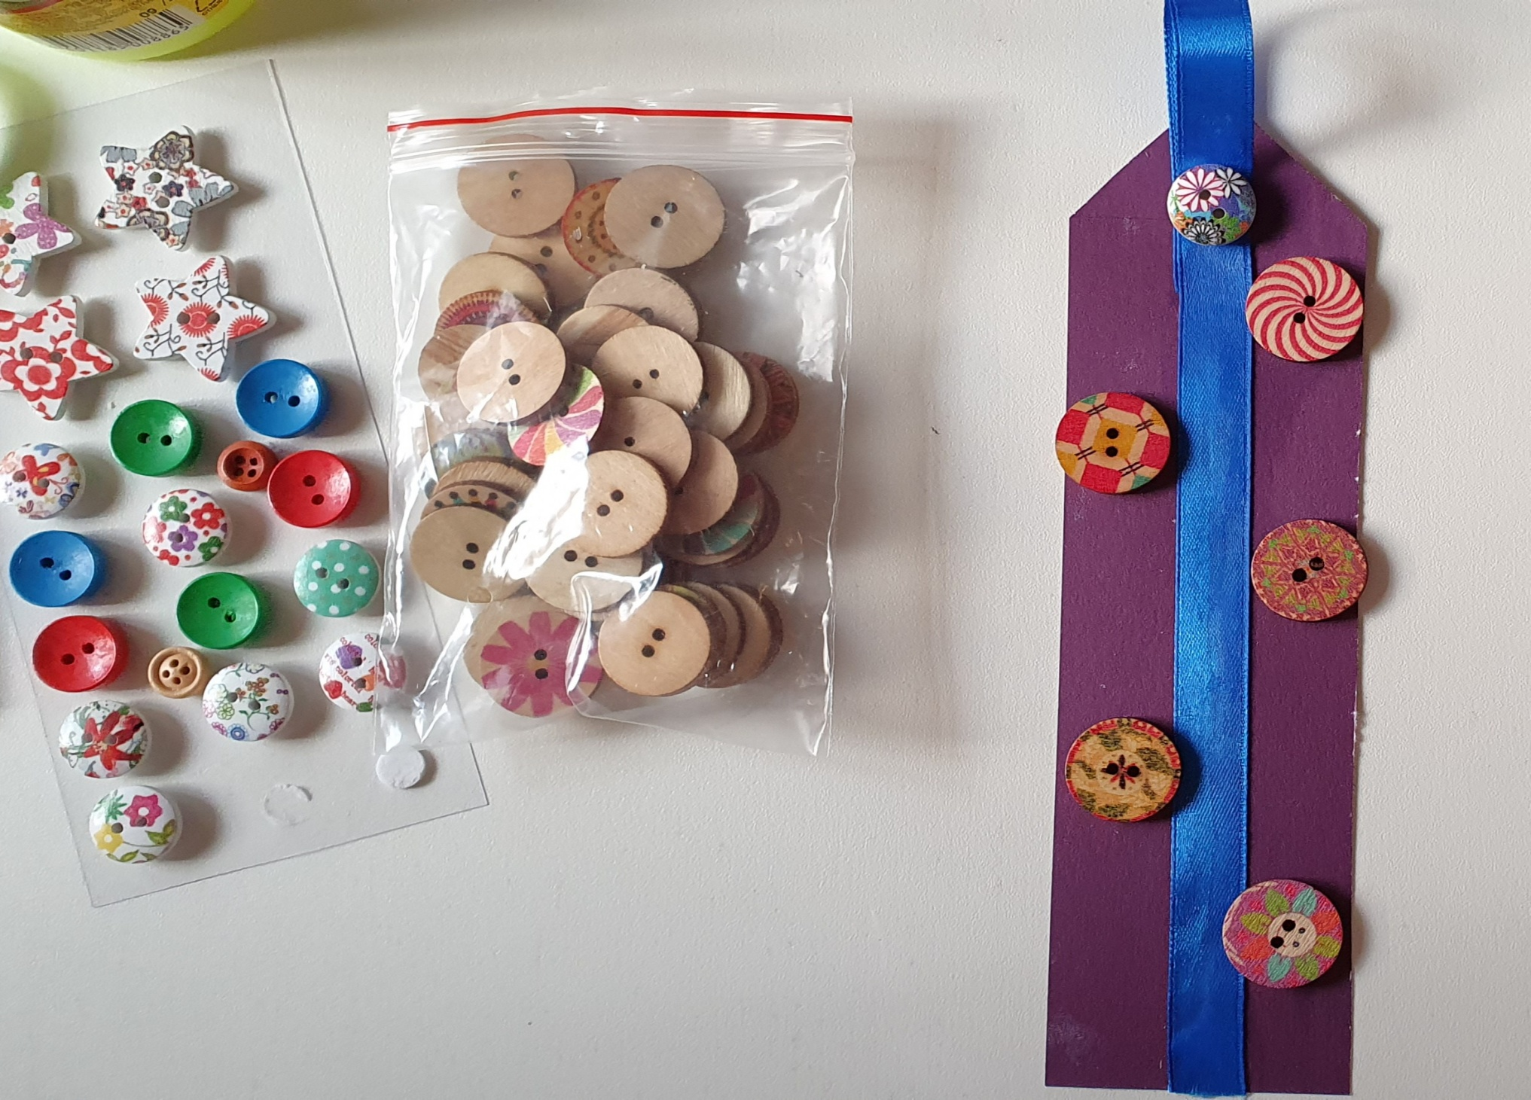
Укрась закладку разными деталями.

